Slide 1
«Здравствуй, здравствуй детский сад»
Разновозрастная группа «Звездочки»
сентябрь 2017 год
Подготовил: воспитатель
Червякова Татьяна Александровна

Slide 2
Осенний букет, он особого цвета, в нём краски и запах ушедшего лета.
В нём пение птиц и небес облака, и утренний первый полёт мотылька!
В нём радуга с солнцем и небом играя, трудилась не мало цвета подбирая
В осеннюю хмурость ворвавшись, цветы нам дарят надежду, любовь и мечты!
Средь первых морозцев, с опавшей листвою, они поражают своей красотою
Как будто из прошлого, с тёплым приветом, осенний букет, как прощание с летом...
Марина Цветная

Slide 3
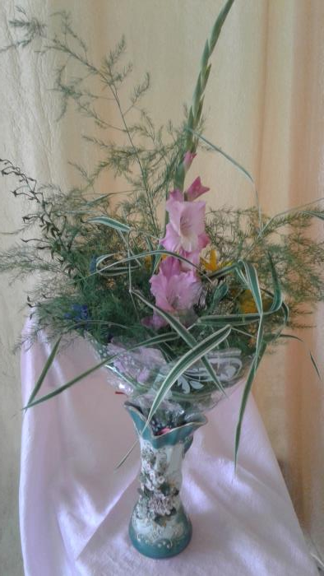
«Расцвет красоты»

Slide 4
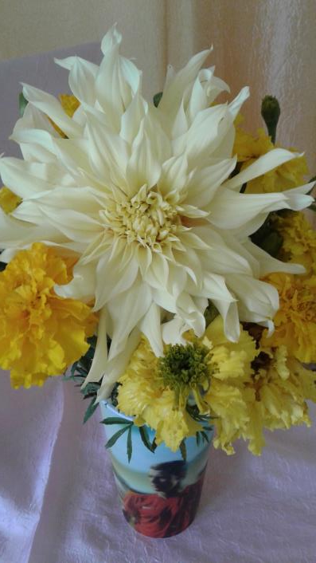
«Солнечный мальчик»

Slide 5
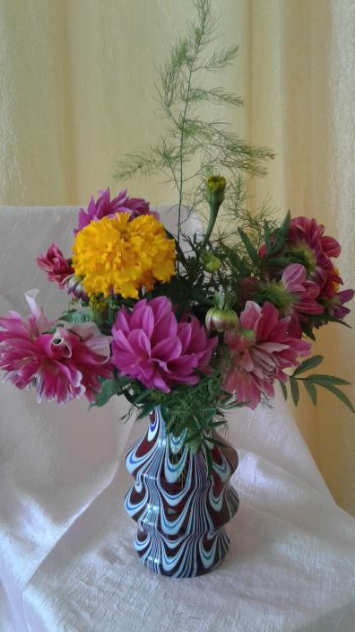
«Летний дар»

Slide 6
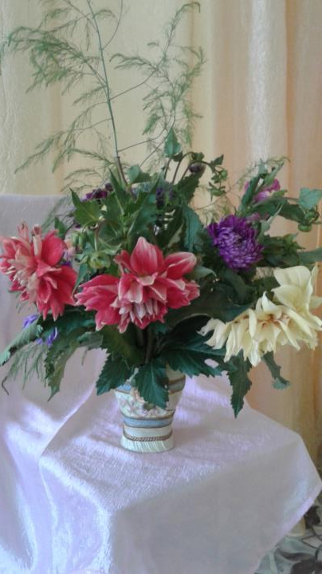
«Осенний вихрь»

Slide 7
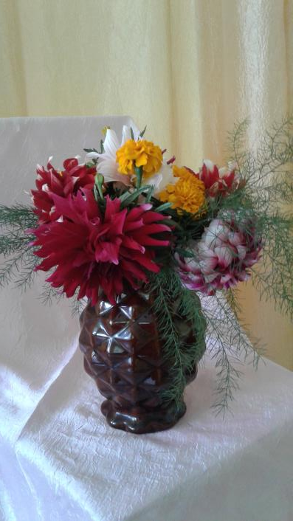
«Дыхание лета»

Slide 8
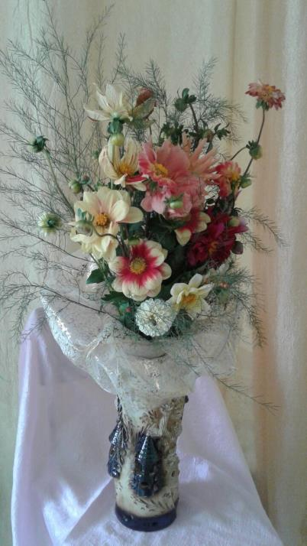
«Старый замок»

Slide 9
«Спасибо за внимание!»

